Slide 1
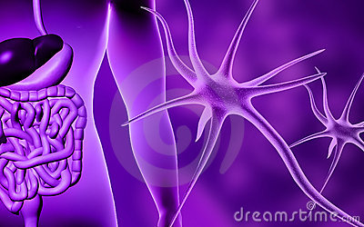
Sistema Digestivo

Slide 2
Esófago
El esófago es un conducto o músculo membranoso que se extiende desde la faringe hasta el estómago. De los incisivos al cardias (porción donde el esófago se continua con el estómago) hay unos 40 cm. El esófago empieza en el cuello, atraviesa todo el tórax y pasa al abdomen a través del orificio esofágico del diafragma.

Slide 3
Estómago
El estómago es un órgano en el que se acumula comida. Varía de forma según el estado de repleción (cantidad de contenido alimenticio presente en la cavidad gástrica) en que se halla, habitualmente tiene forma de J. Consta de varias partes que son : fundus, cuerpo, antro y píloro. Su borde menos extenso se denomina curvatura menor y la otra, curvatura mayor.

Slide 4
El intestino delgado comienza en el duodeno (tras el píloro) y termina en la válvula ileocecal, por la que se une a la primera parte del intestino grueso. Su longitud es variable y su calibre disminuye progresivamente desde su origen hasta la válvula ileocecal y mide de 6 a 7 metros de longitud.
Intestino Delgado

Slide 5
Intestino Grueso
El intestino grueso se inicia a partir de la válvula ileocecal en un fondo de saco denominado ciego de donde sale el apéndice vermiforme y termina en el recto. colon sigmoideo, recto y ano. El recto es la parte terminal del tubo digestivo.

Slide 6
Páncreas
Es una glándula íntimamente relacionada con el duodeno, es de origen mixto, segrega hormonas a la sangre para controlar los azúcares y jugo pancreático que se vierte al intestino a través del conducto pancreático, e interviene y facilita la digestión, sus secreciones son de gran importancia en la digestión de los alimentos.

Slide 7
Hígado
El hígado es la mayor víscera del cuerpo. Pesa 1500 gramos. Consta de cuatro lóbulos, derecho, izquierdo, cuadrado y caudado; los cuales a su vez se dividen en segmentos. Las vías biliares son las vías excretoras del hígado, por ellas la bilis es conducida al duodeno. Es de forma ovalada o ligeramente piriforme y su diámetro mayor es de unos 5 a 7 cm.

Slide 8
Bazo
El bazo, por sus principales funciones se debería considerar un órgano del sistema circulatorio, pero por su gran capacidad de absorción de nutrientes por vía sanguínea, se le puede sumar a las glándulas anexas del aparato digestivo. Su tamaño depende de la cantidad de sangre que contenga.

